Slide 1
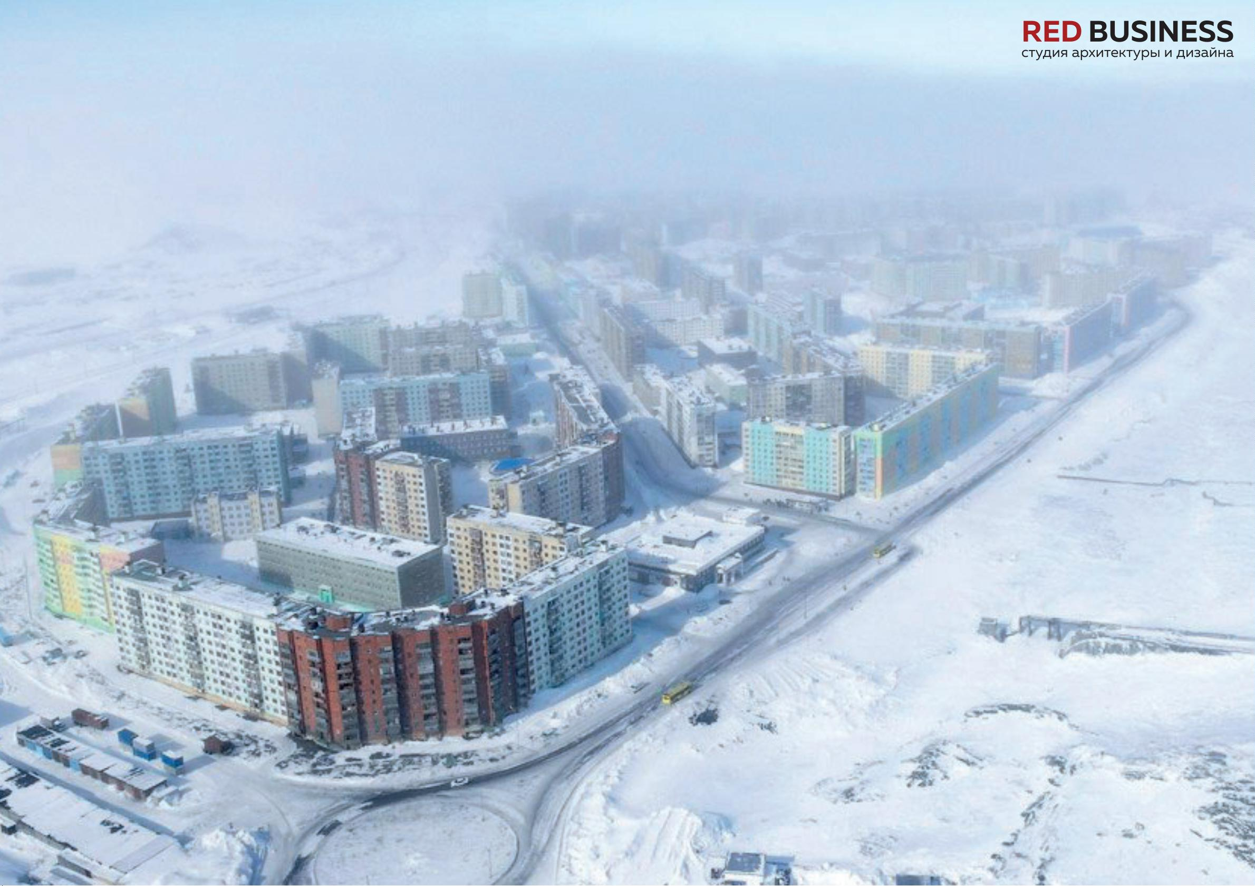
Эскиз благоустройства дворовой территории, прилегающей
к зданию Муниципального бюджетного учреждения «Молодежный центр»
Красноярский край, г. Норильск, район Кайеркан, ул. Школьная, д. 10
июль, 2023

Slide 2
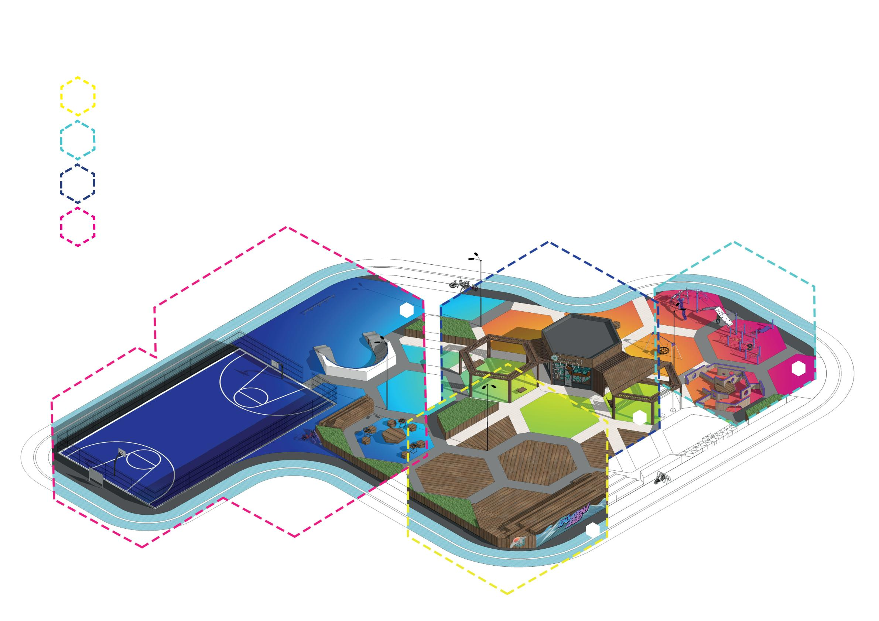
Схема проектного функционального зонирования
Вариант №1
1
Событийная зона
2
3
4
Детская зона
Зона тихого отдыха
Спортивная зона
4
2
3
1

Slide 3
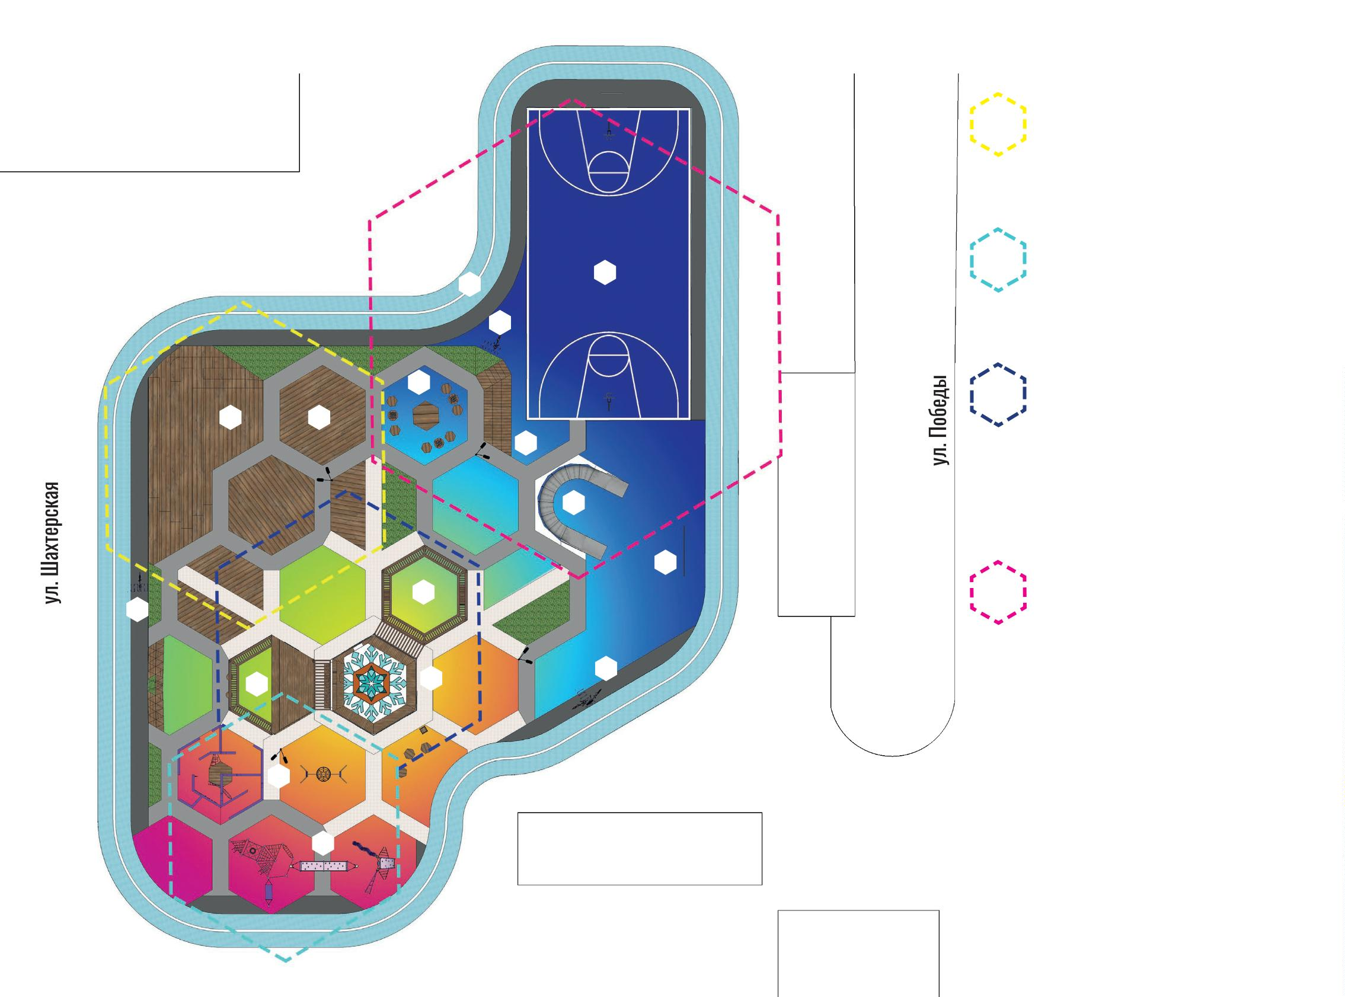
Схема генерального плана
Вариант №1
1
Событийная зона
1.Большая трибуна
ул. Надеждинская
2.Событийное пространство
3
2
3
Детская зона
1.Зона для детей младшего возраста
2.Зона для детей и школьников
6
7
1
Зона тихого отдыха
1.Большие качели-пергола
2.Беседка-качели
1
2
2
4
3.Теплый павильон
с панорамными окнами и Wi-Fi
5
7
1
4
Спортивная зона
1.Зона уличных шахмат
2.Трибуна
2
3
7
3.Стритбольная площадка
с ограждением и комплектом оборудования
4.Памп-трек
5.Перила (рампа)
1
6.Двусторонняя велосипедная дорожка
7.Велопарковка на 5 мест
2
ул. Школьная

Slide 4
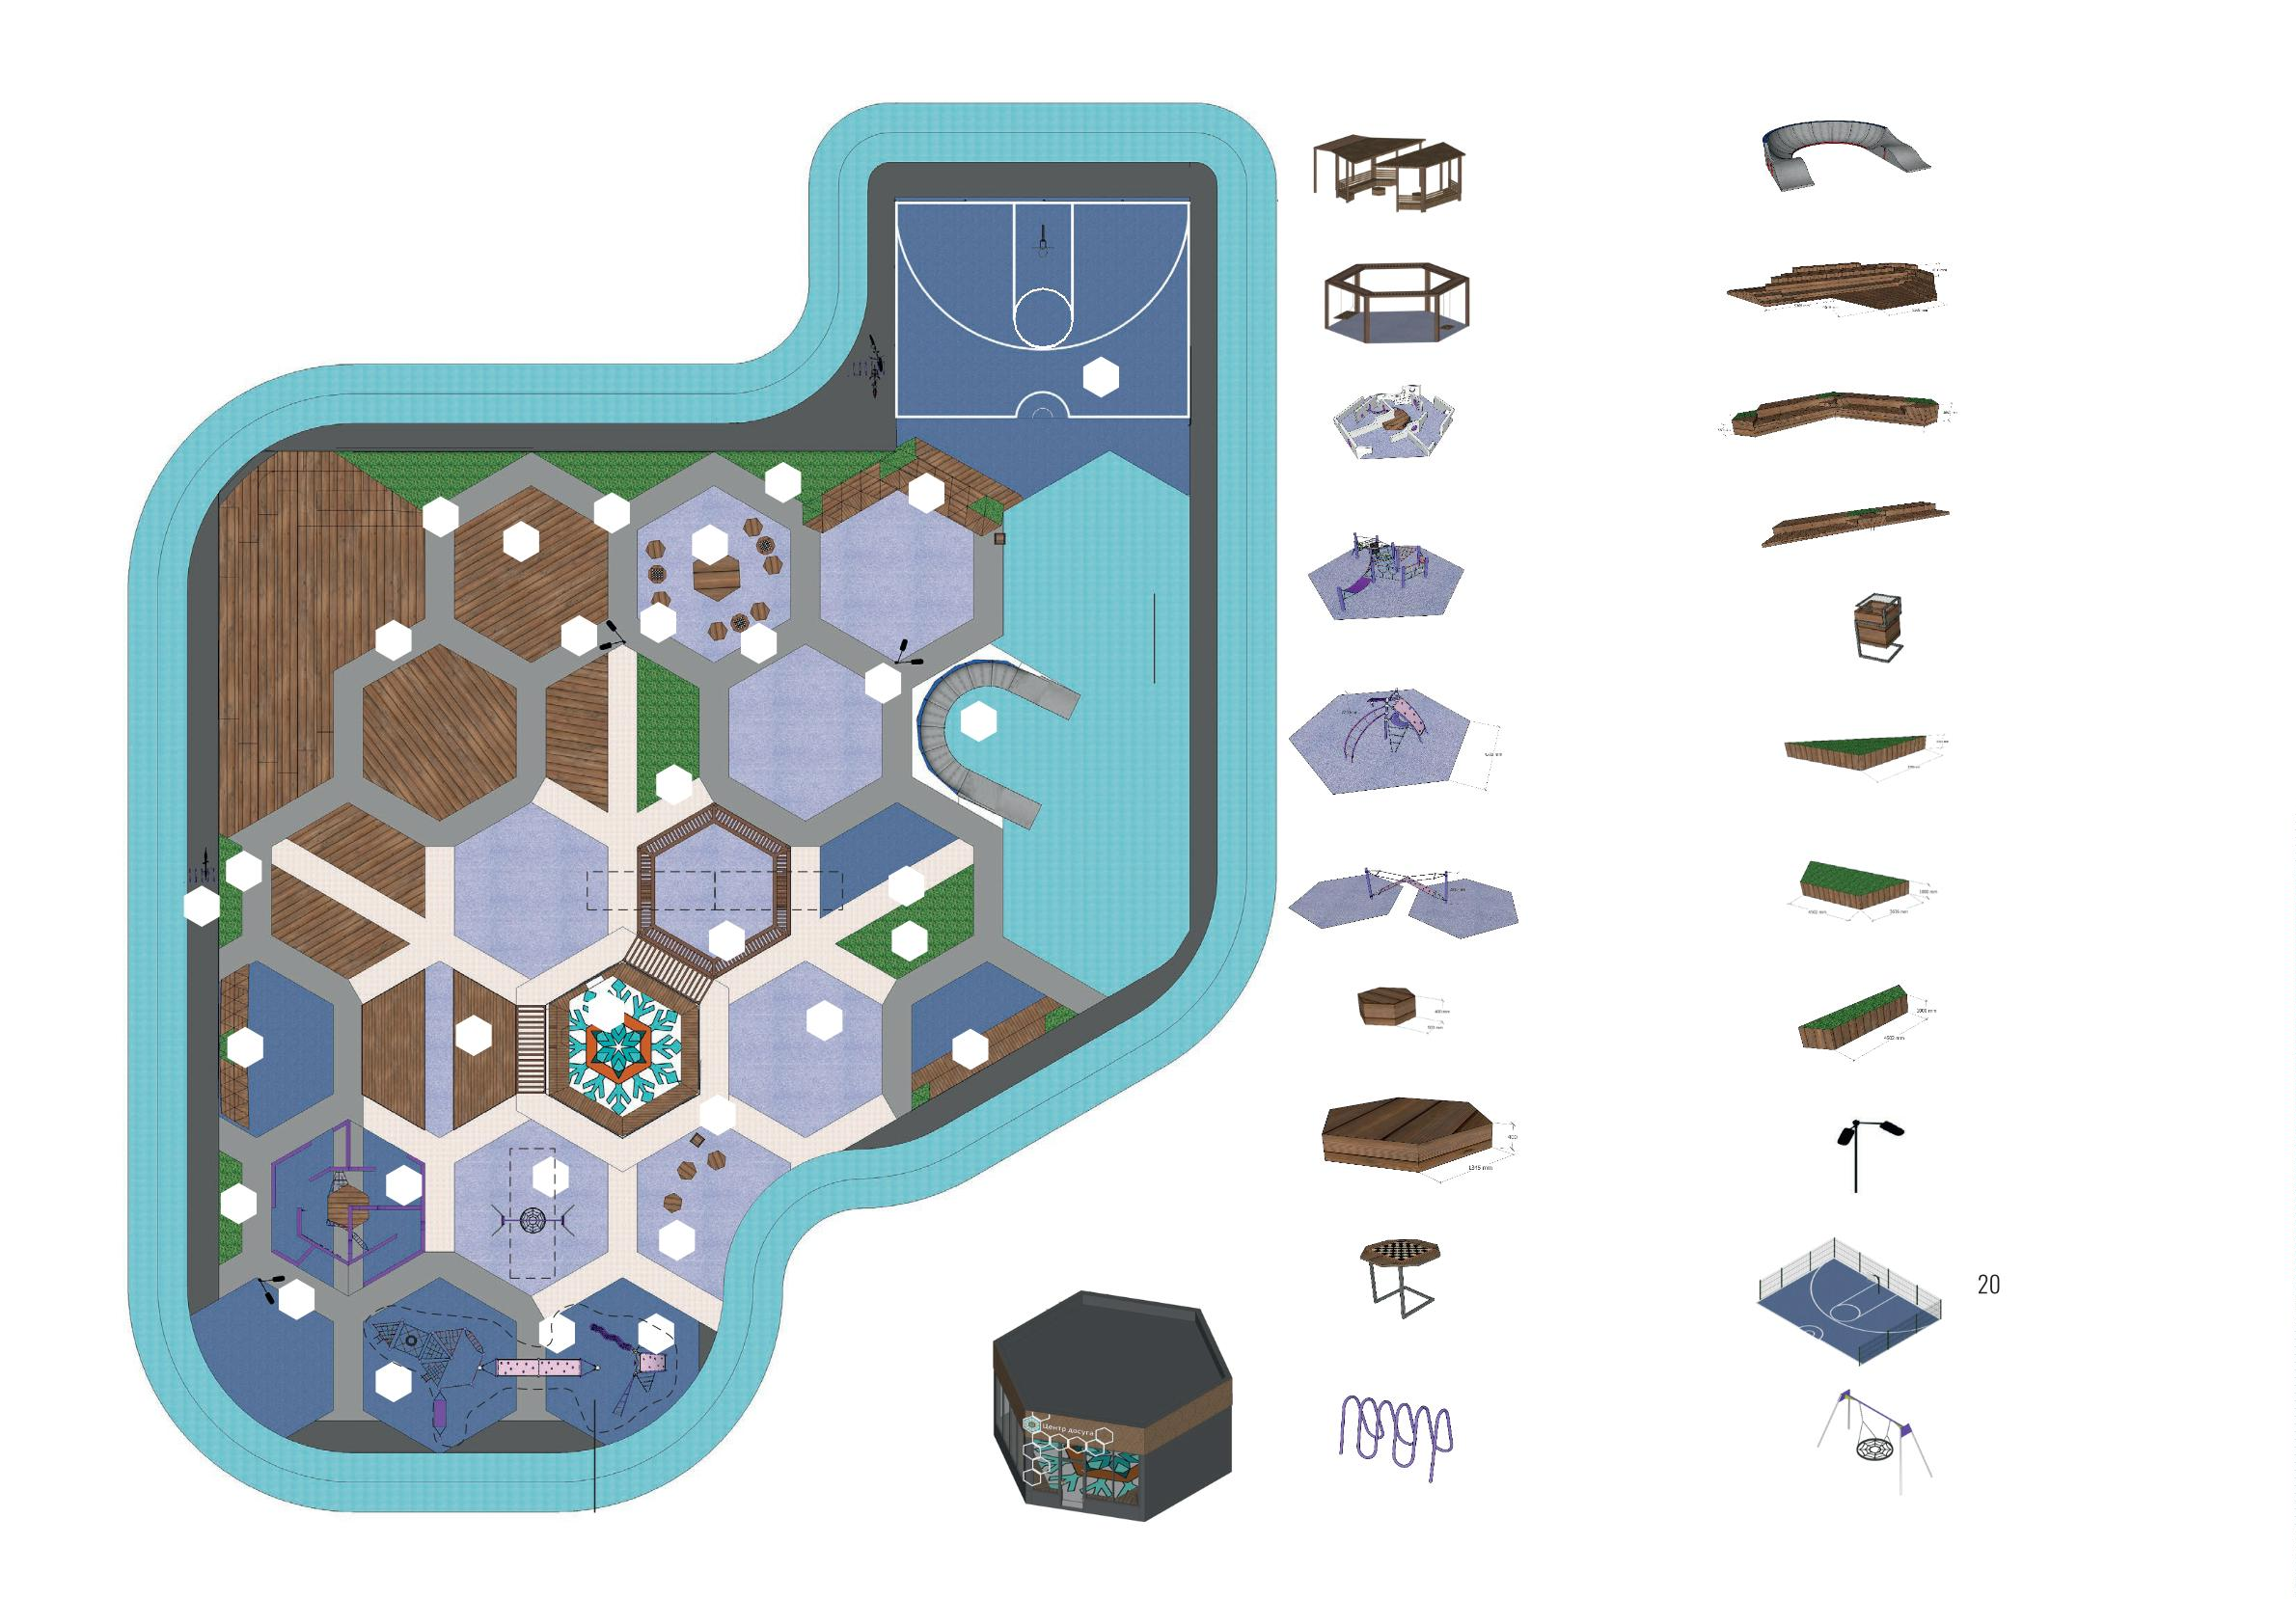
Схема расположения МАФ
Спецификация. Вариант №2
Вариант №2
1
Беседка-качели
11 Памптрек
2 Большие
качели-пергола
12 Большая трибуна
20
3 Лабиринт
13 Трибуна
с озеленением №1
16
10
13
16
15
8
4 Детский лазательный
14 Трибуна
с озеленением №2
комплекс
12
19
7
9
15 Урна
19
3шт.
5
Детский лазательный
11
комплекс с горкой
16 Кадка №1
17
2шт.
18
15
17
6
Детский лазательный
17 Кадка №2
10
комплекс - скалодром
2шт.
2
1
22
19
7 Табурет
8 Подиум
18 Кадка №3
14
18
14
2шт.
15
21
19 Фонарь-мачта
3
4шт.
3
22 Теплый павильон
с панорамными окнами и Wi-Fi
9 Ш_{3ш}а_{т}х.матный столик
19
Стритбольная площадка
6
5
с ограждением
4
и комплектом оборудования
10 Велопарковка на 5 мест
3шт.
21 Качели
При разработке ПСД будут подобраны игровые комплексы с похожей функцией.
Зоны безопасности также будут актуализированы относительно нового оборудования

